Slide 1
Diameter Pohon
198
Jalur terpanjang pada pohon — dua cara, keduanya O(n)
Pohon · Day 198

Slide 2
00
Sebelum Mulai
Materi ini tentang apa, dan kapan ia dipakai

Slide 3
Penjelasan Sederhana
Diameter pohon: dua titik yang paling berjauhan.
BAYANGKAN SEPERTI INI
DI DALAM SOAL
Jaringan jalan desa tanpa lingkaran. Kamu ingin tahu: dua rumah mana yang paling jauh jaraknya?
Diameter: jalur terpanjang di antara semua pasangan simpul.
Berdirilah di rumah mana pun, lalu cari rumah TERJAUH dari situ. Rumah itu pasti salah satu ujung jalur terjauh.
Simpul terjauh dari simpul mana pun pasti merupakan ujung diameter. Sifat inilah yang membuat dua kali BFS cukup.
Sekarang berdiri di rumah itu, lalu cari yang terjauh lagi. Itulah ujung yang satunya.
BFS kedua dari ujung pertama memberi diameternya langsung.
Cara lain: di tiap persimpangan, ukur dua cabang terpanjang dan jumlahkan. Jalur terpanjang pasti berbelok di salah satu persimpangan.
DP pada pohon: jumlahkan dua cabang terdalam dari setiap simpul, ambil yang terbesar.
INTINYA
Cara dua kali BFS lebih pendek; cara DP lebih luwes dan tetap benar pada pohon berbobot negatif.

Slide 4
Materi Ini Tentang Apa
Diameter pohon adalah jalur terpanjang di antara semua pasangan simpul. Ada dua cara menghitungnya, keduanya O(n).
Jalur pada pohon selalu tunggal
Karena tidak ada siklus, jalur antara dua simpul hanya satu. Itulah yang membuat "terpanjang" tidak pernah ambigu.
Cara pertama: dua kali BFS
BFS dari simpul mana pun, ambil yang terjauh sebagai u. BFS lagi dari u, dan jarak terjauhnya adalah diameternya. Paling pendek dan mudah diingat.
Cara kedua: DP pada pohon
Untuk setiap simpul, jumlahkan dua cabang terdalamnya. Satu kali DFS, dan tetap benar pada pohon berbobot negatif.
Setiap jalur punya satu titik belok
Argumen ini yang membuat cara DP benar: jalur terpanjang yang berbelok di v terdiri dari dua cabang menurun dari v yang tidak tumpang tindih.

Slide 5
Kapan Dipakai, Kapan Tidak
Dua kali BFS hanya berlaku pada pohon tanpa bobot negatif. Di luar itu, pakai cara DP.
PAKAI KETIKA
JANGAN PAKAI KETIKA
v
Mencari jalur terpanjang pada pohon
x
Grafnya punya siklus — argumen kebenarannya runtuh
v
Mencari pusat pohon untuk meminimalkan jarak terjauh
x
Ada bobot negatif dan kamu memakai dua kali BFS — pakai cara DP
v
Perlu diameter setiap subtree — cara DP memberikannya gratis
x
Yang ditanya jarak antar sepasang simpul tertentu — pakai LCA
v
Sebagai bagian dari soal yang lebih besar tentang jarak pada pohon
Diameter biasanya diukur dalam banyaknya SISI, bukan simpul. Jalur dengan 7 simpul berdiameter 6. Baca definisi pada soal dengan teliti.

Slide 6
Posisi Materi Ini
Materi ini tidak berdiri sendiri. Di kiri adalah yang sebaiknya sudah kamu kuasai, di kanan adalah yang terbuka setelah materi ini selesai.
PRASYARAT
SETELAH INI
BFS & DFS (Day 113)
Rerooting (Day 162)
MATERI INI
Diameter Pohon
DP pada pohon (Day 160)
LCA (Day 201)
Jalur terpanjang pada pohon, lewat dua kali BFS atau satu kali DP.
Centroid decomposition
Pola "ambil dua cabang terdalam" pada cara DP muncul lagi di banyak soal pohon lain. Ia layak dikuasai terpisah dari soal diameter itu sendiri.

Slide 7
Agenda
01 Definisi & Dua Pendekatan
05 Cara DP pada Pohon
02 Cara Dua Kali BFS
06 Kenapa Cukup Dua Cabang Terdalam
03 Kenapa Cara Itu Benar
07 Aplikasi: Pusat & Radius
04 Simulasi Langkah demi Langkah
08 Contoh Soal & Latihan

Slide 8
01
Definisi
Jalur terpanjang antar sepasang simpul

Slide 9
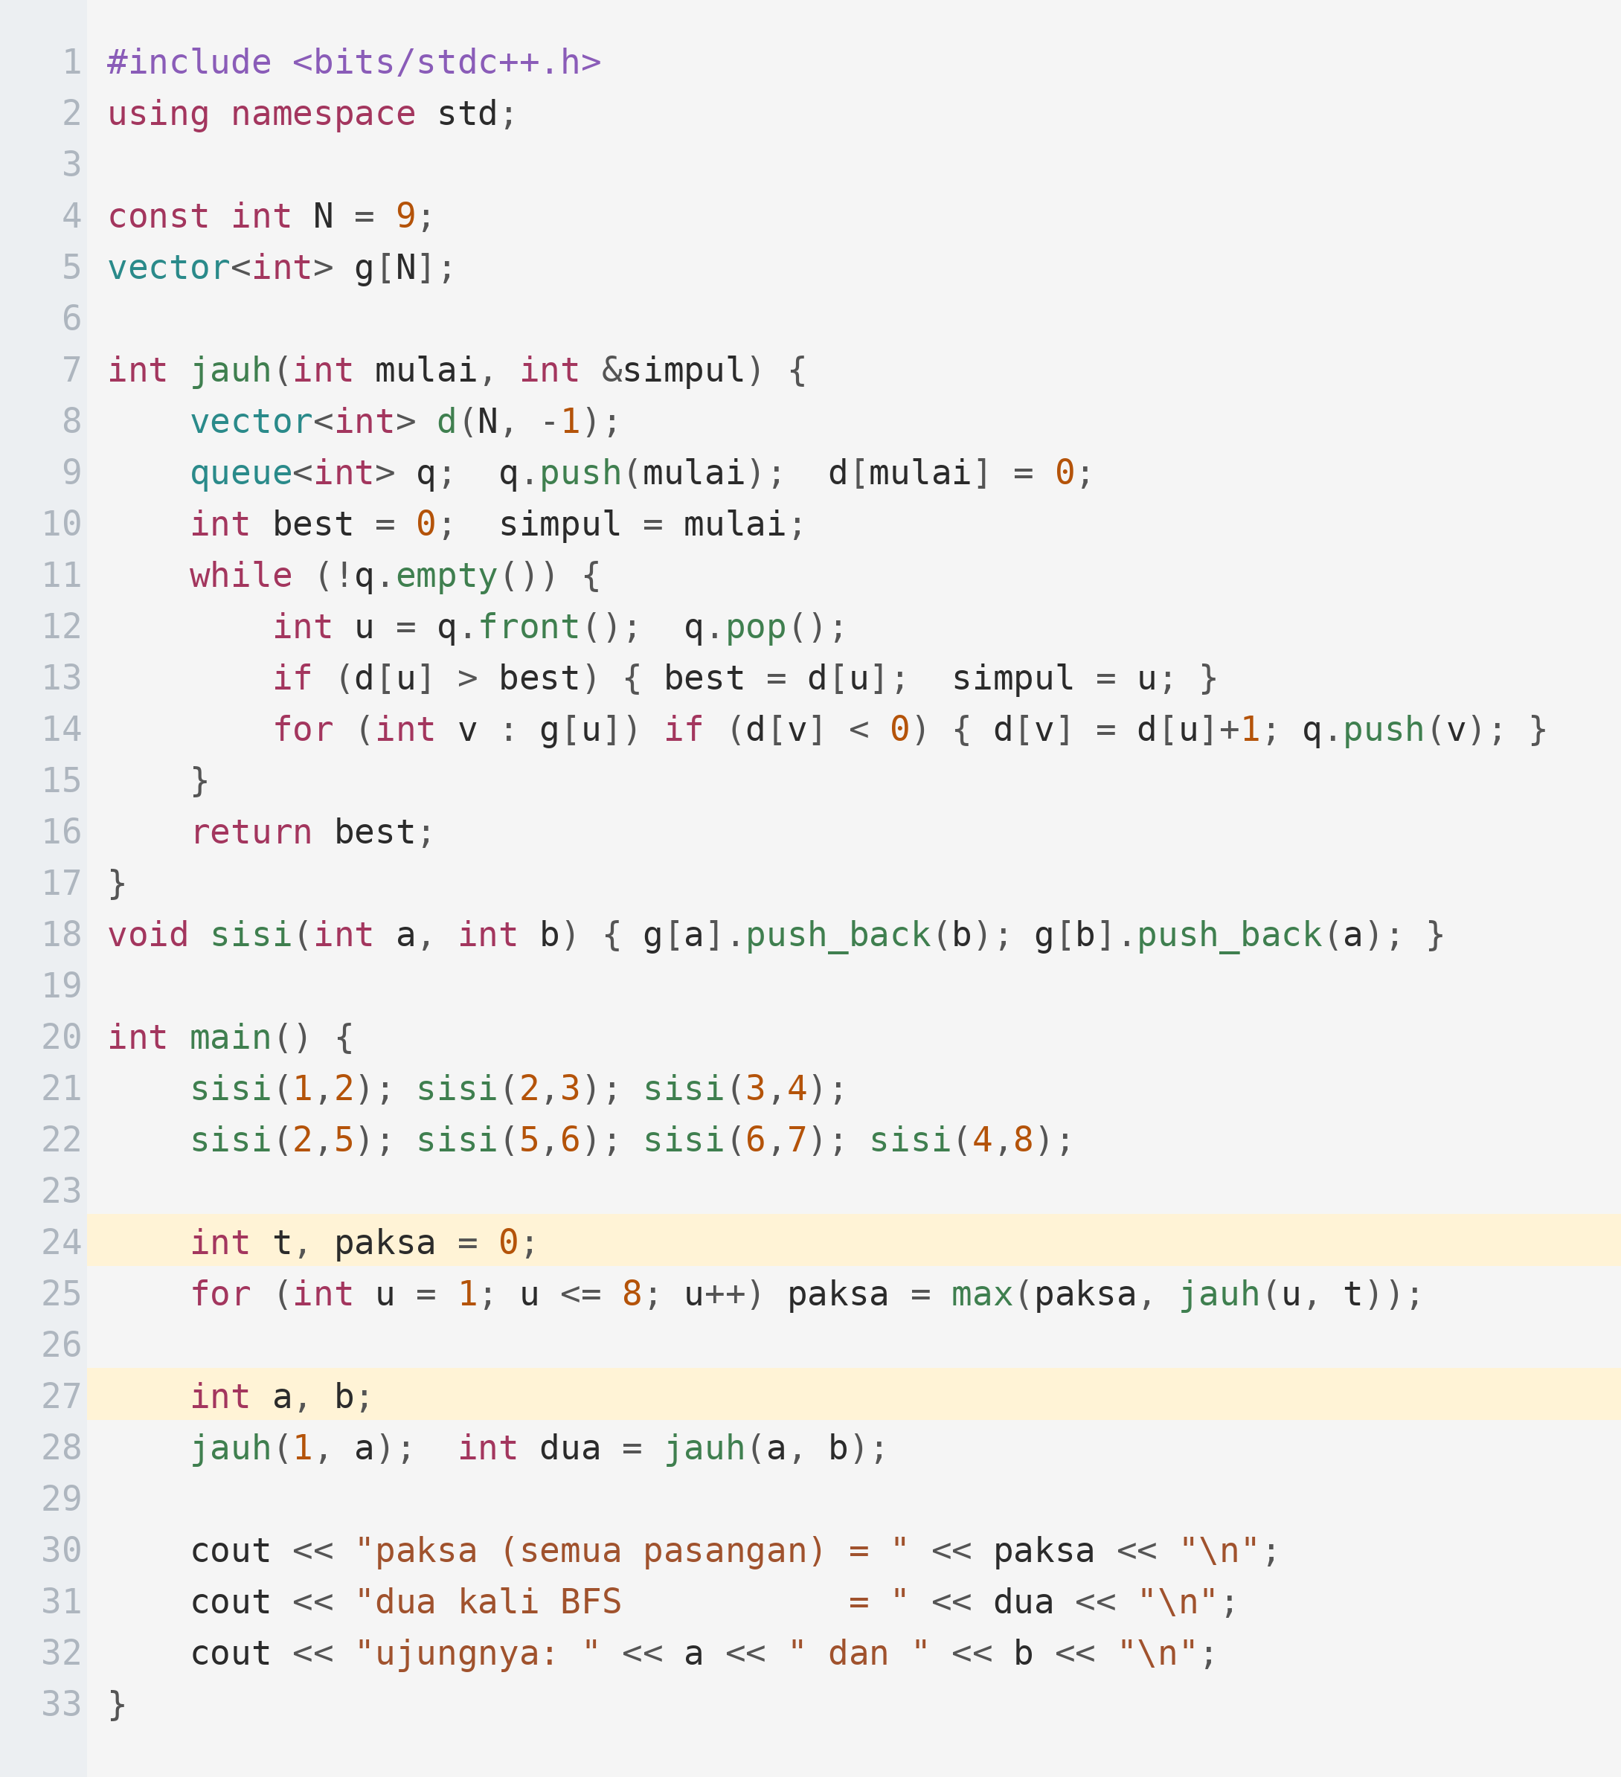
Apa yang Dicari
Diameter adalah jarak terjauh antara dua simpul mana pun. Kode ini menghitungnya dengan cara paling langsung sebagai pembanding.
PENJELASAN
Dua kali BFS memberi jawaban yang sama dengan mencoba seluruh pasangan, tetapi biayanya O(n) bukan O(n^2). Simpul a adalah ujung diameter — itulah yang dijamin oleh BFS pertama.
Diameter = jarak terjauh antara dua simpul mana pun di pohon.
Cara paksa: BFS dari setiap simpul, O(n^2) — hanya untuk pembanding.
Cara benar: BFS dari mana saja, lalu BFS lagi dari simpul terjauh.
Berlaku hanya untuk POHON, bukan graf umum.

Slide 10
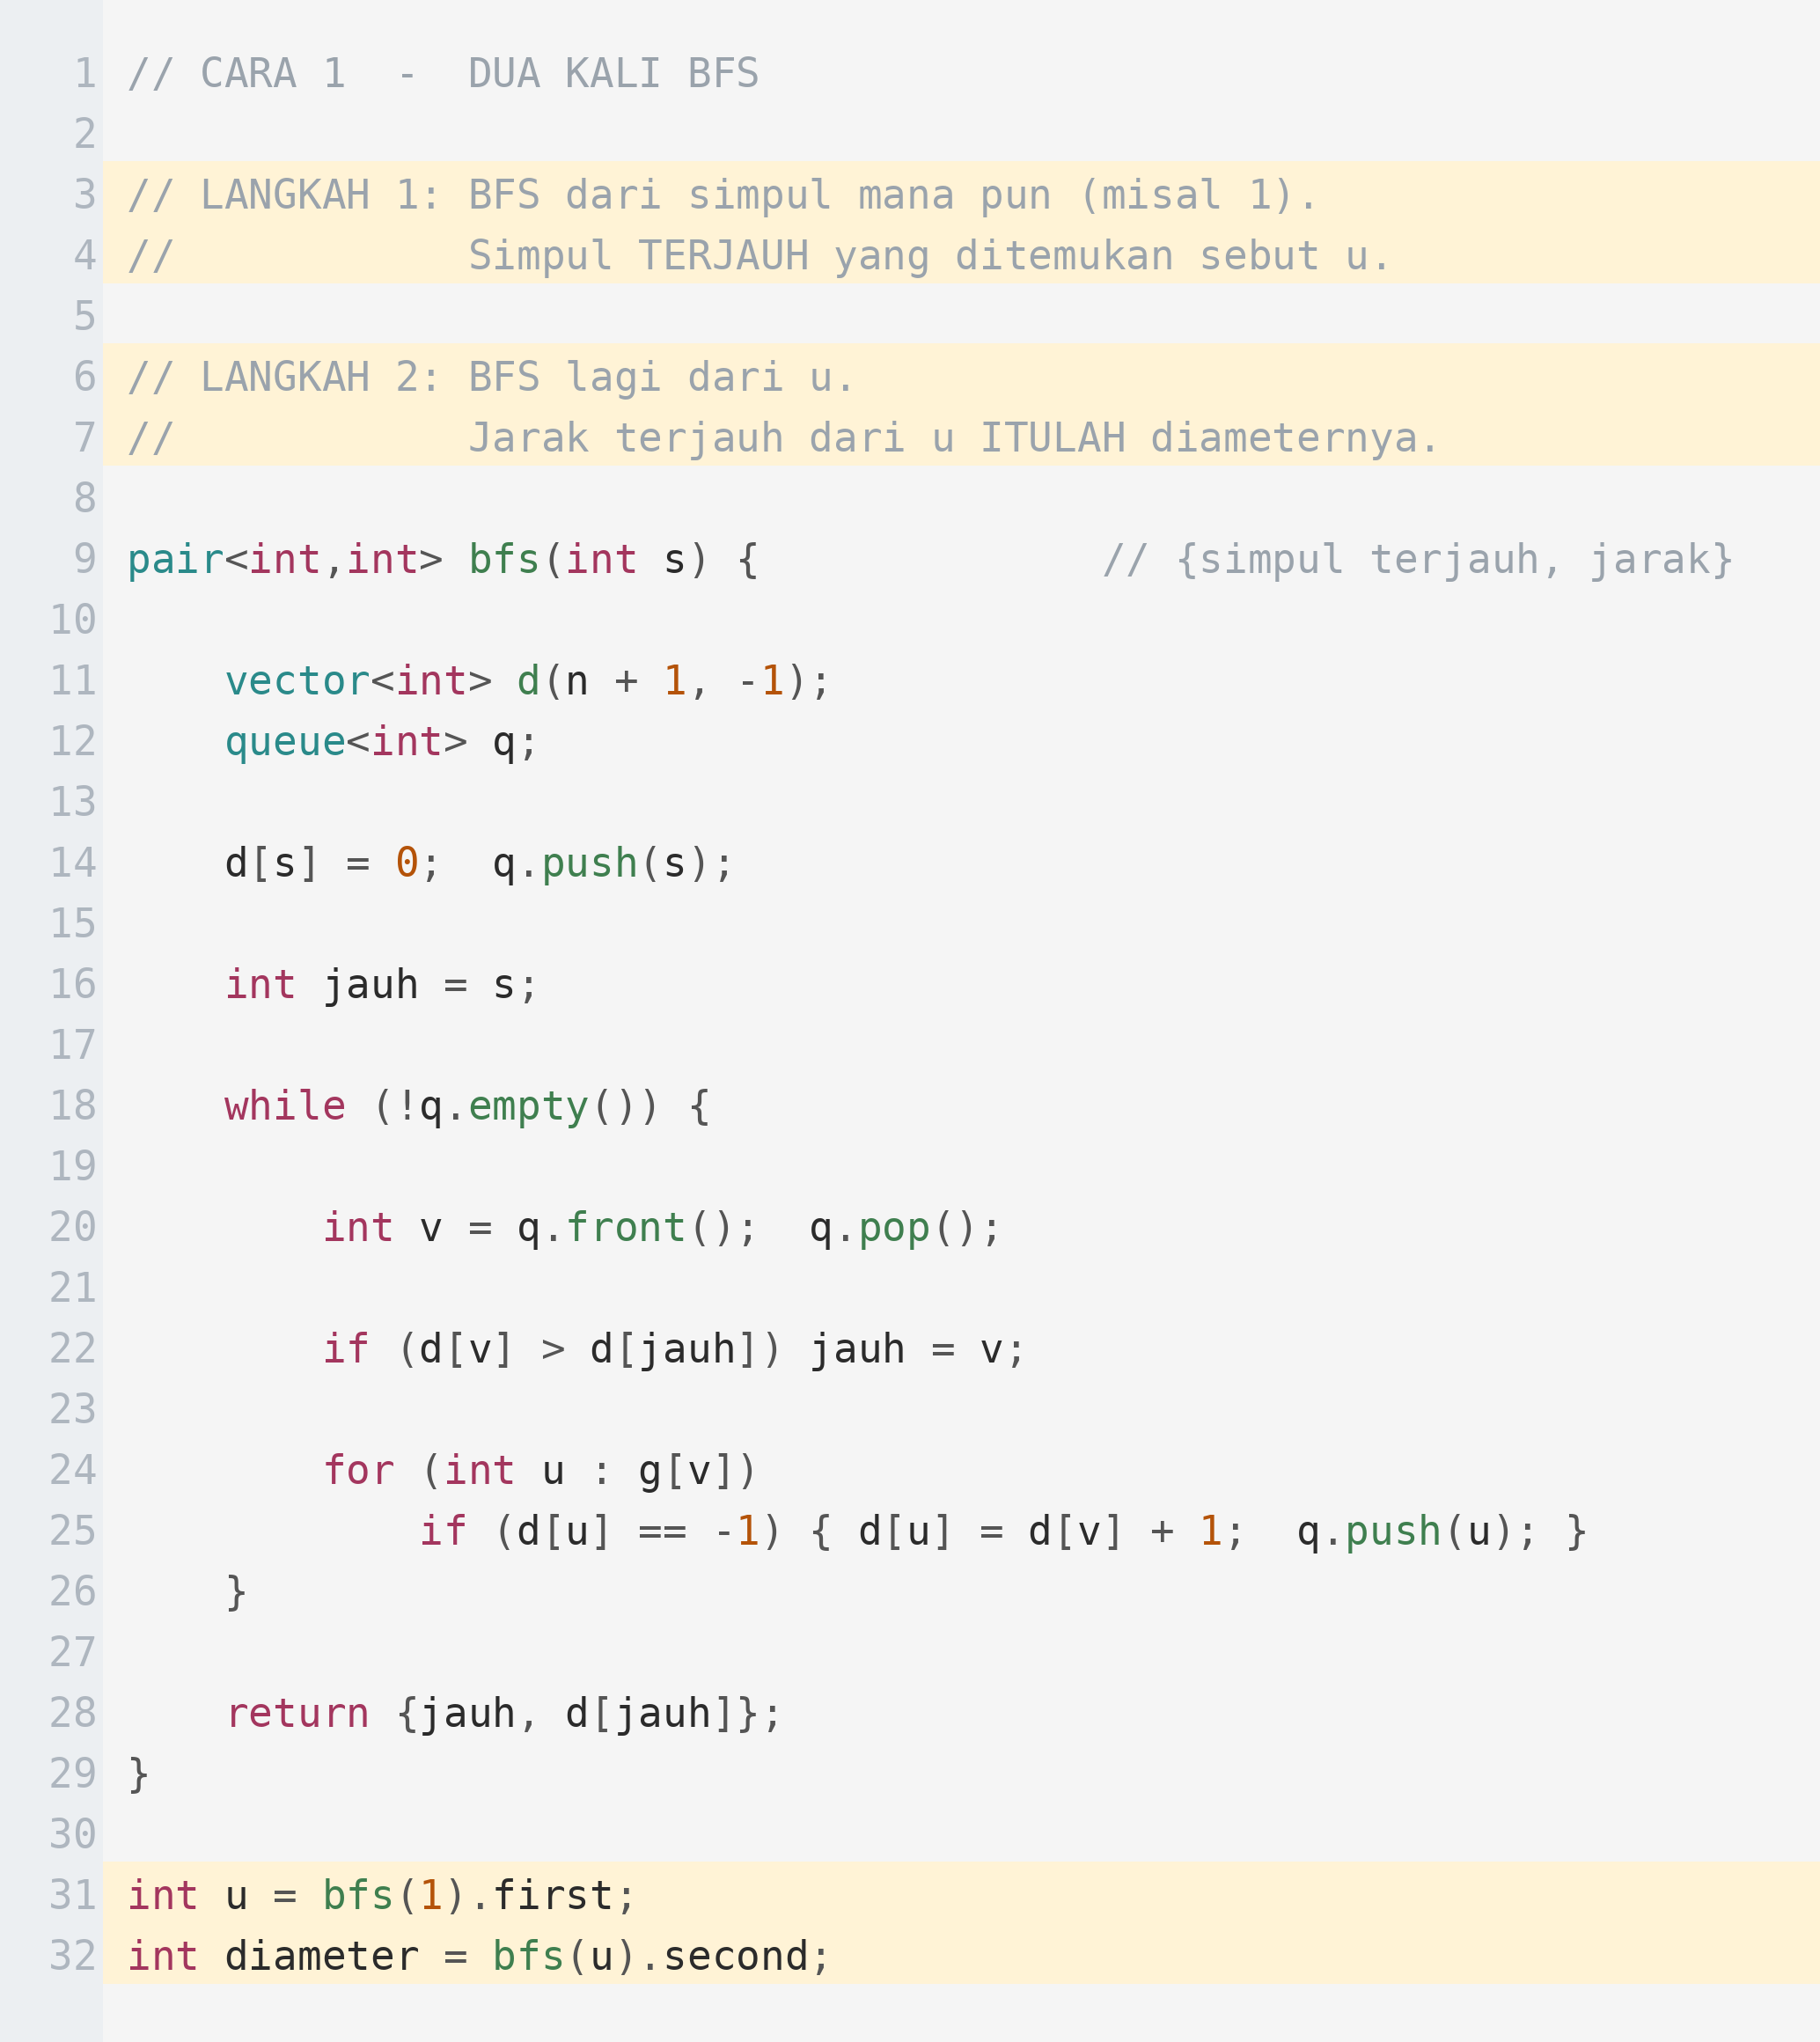
Cara Dua Kali BFS
Dua baris terakhir adalah seluruh algoritmanya. Sisanya hanya BFS biasa yang mengembalikan simpul terjauh.
PENJELASAN
Perhatikan bahwa BFS pertama boleh dimulai dari simpul mana pun. Sifat inilah yang dibuktikan pada halaman berikutnya.

Slide 11
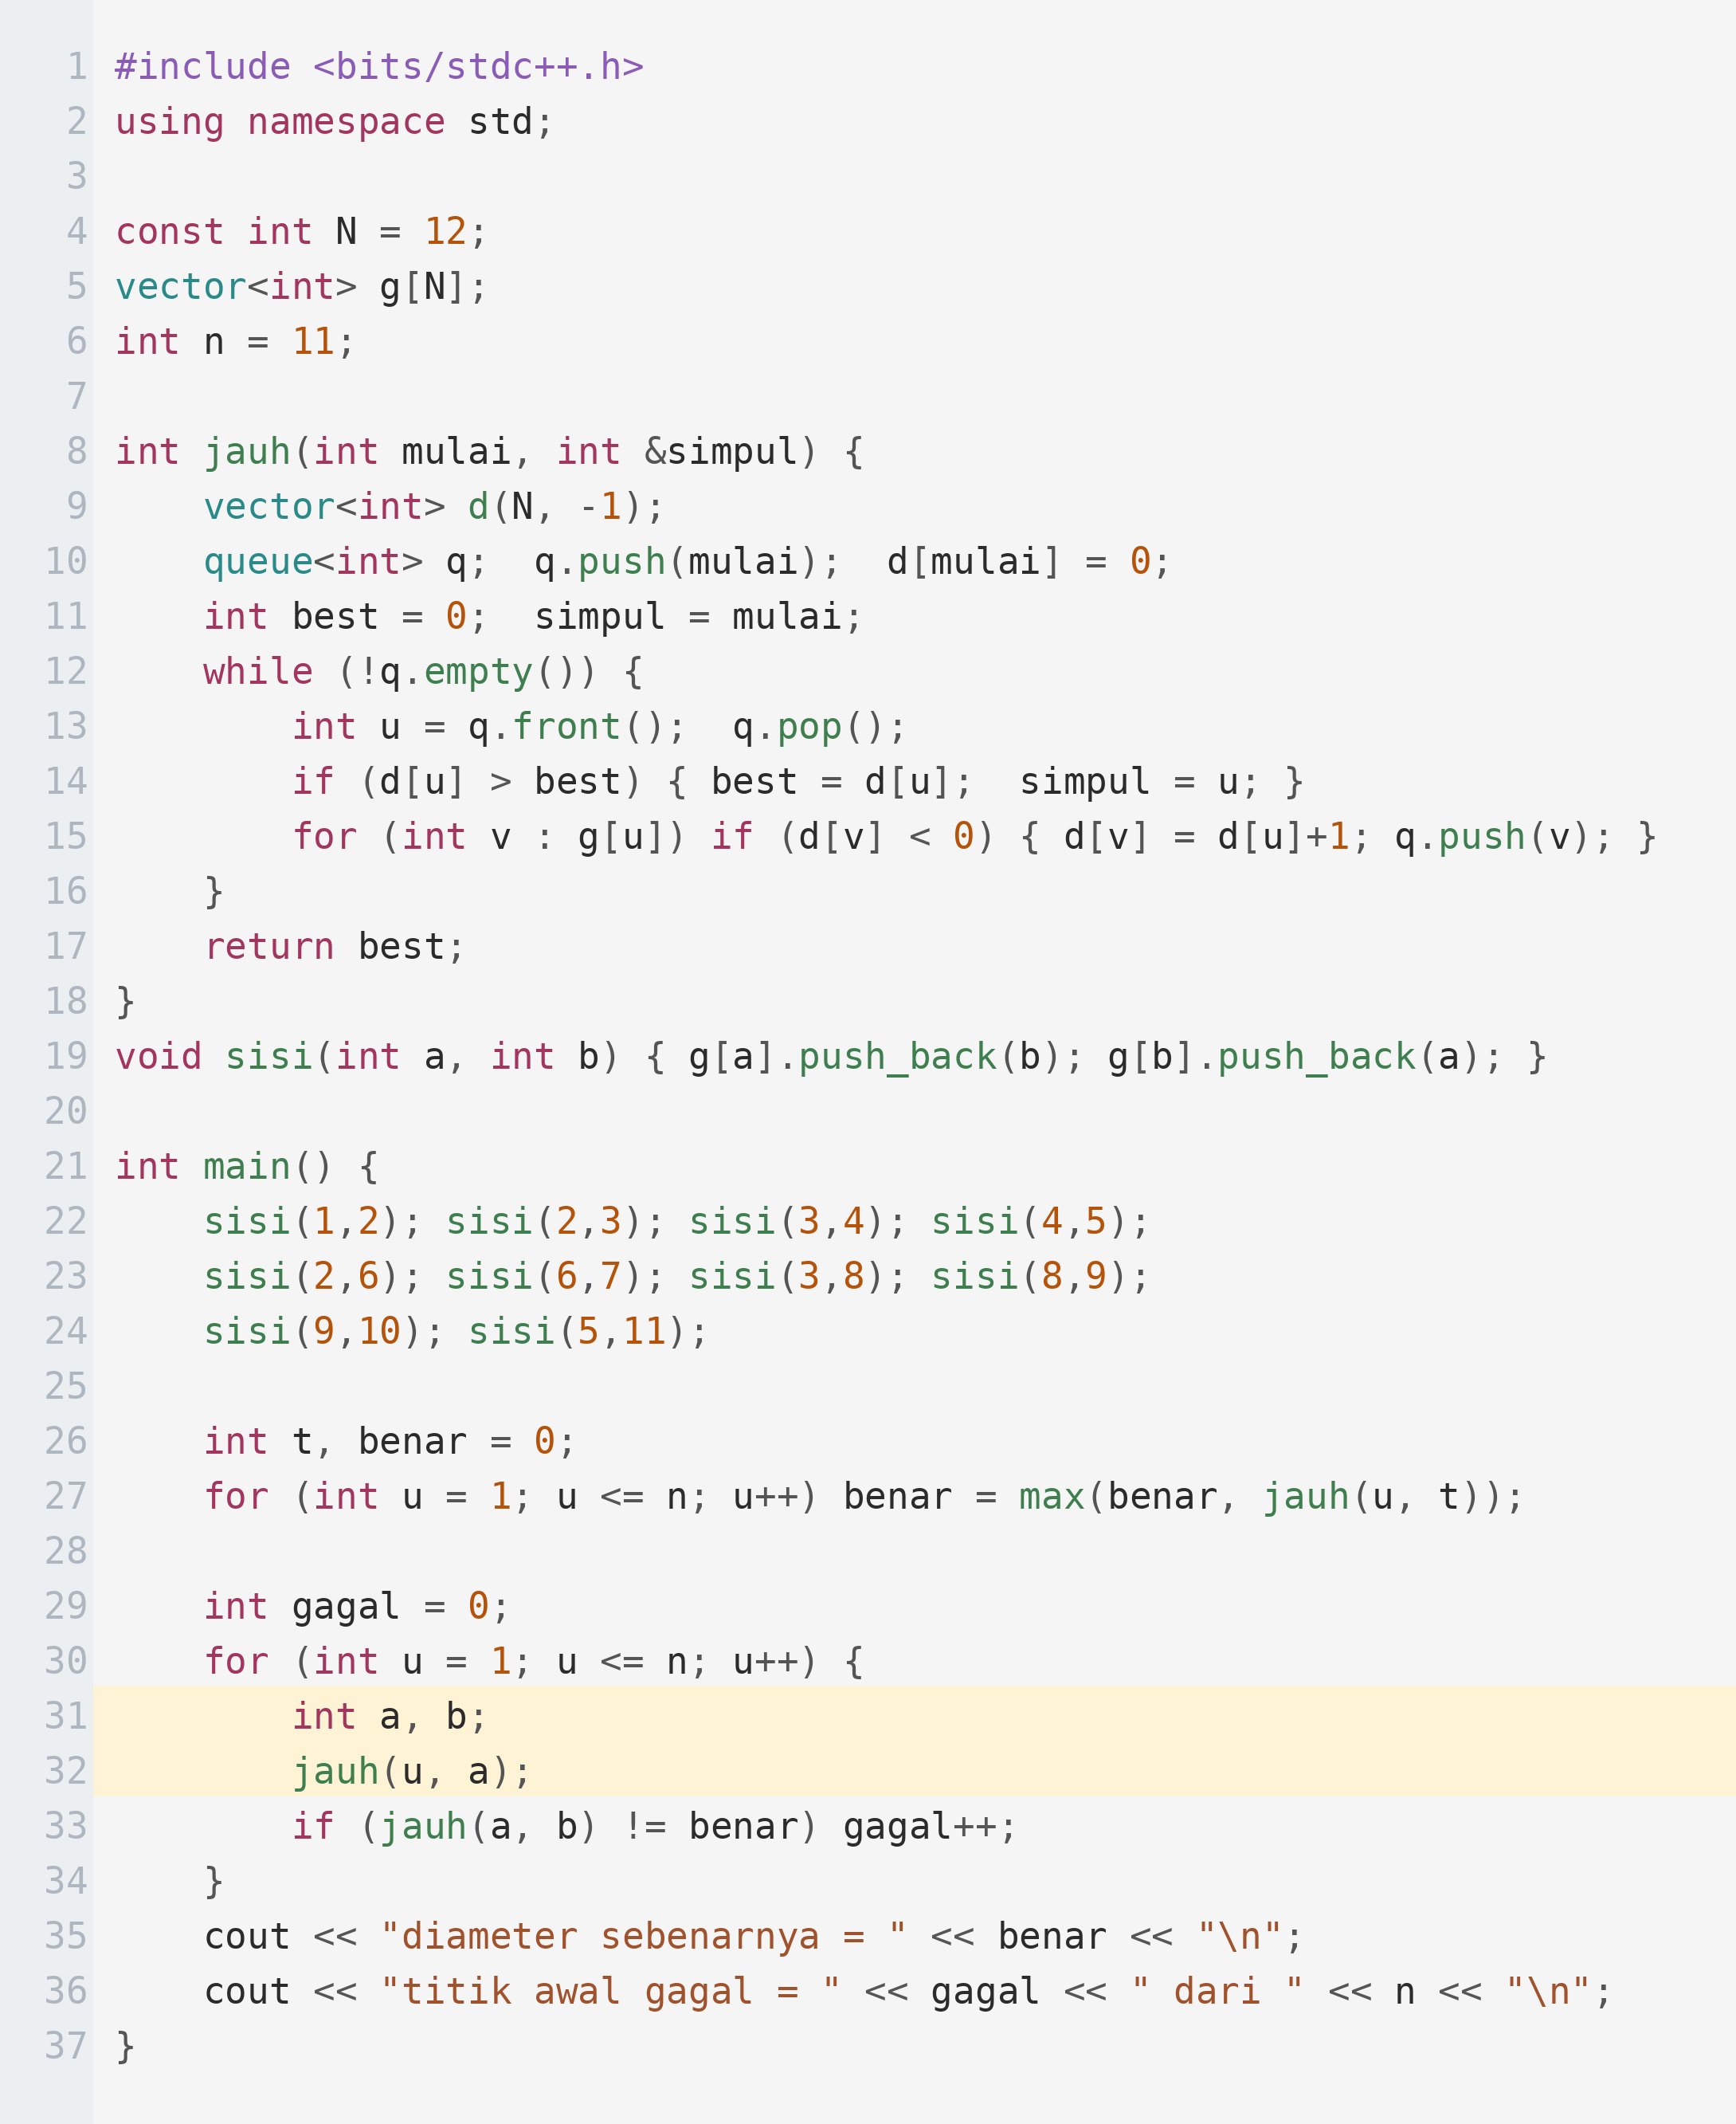
Kenapa Cara Itu Benar
Klaimnya: simpul terjauh dari mana pun pasti salah satu ujung diameter. Kode ini mengujinya untuk SETIAP titik awal yang mungkin.
PENJELASAN
Nol kegagalan dari sebelas titik awal. Buktinya: kalau simpul terjauh dari u bukan ujung diameter, selalu bisa ditemukan lintasan yang lebih panjang — bertentangan dengan definisi diameter.
Titik awalnya boleh sembarang; hasilnya selalu sama.
BFS pertama hanya untuk menemukan ujung; jaraknya sendiri tidak dipakai.
BFS kedua yang memberi jawabannya.
Untuk pohon berbobot, ganti BFS dengan DFS penjumlahan bobot.

Slide 12
02
Simulasi
Pohon dengan tujuh simpul

Slide 13
Langkah 1 — BFS dari Simpul 1
BFS pertama boleh dimulai dari simpul mana pun. Di sini dimulai dari simpul 1.
1 / 2
2
4
jarak dari simpul 1
1
2
d[2] = d[3] = 1
1
6
d[4] = d[5] = 2
d[6] = d[7] = 3
mulai
3
3
5
terjauh: 6 atau 7
1
2
ambil u = 6
7
3
BFS pertama -> simpul terjauh u = 6
Bila ada beberapa simpul dengan jarak terjauh yang sama, ambil salah satu saja. Keduanya sama-sama merupakan ujung diameter yang sah.

Slide 14
Langkah 2 — BFS dari Simpul 6
BFS kedua dimulai dari u. Jarak terjauh yang ditemukan kali ini adalah diameternya.
2 / 2
2
4
jarak dari simpul 6
2
1
d[7] = 6 <- terjauh
1
6
jalur: 6-4-2-1-3-5-7
3
u
3
5
DIAMETER = 6 sisi
4
5
7
6
diameter = 6 jalurnya 6 - 4 - 2 - 1 - 3 - 5 - 7
Jalur hijau adalah diameternya. Perhatikan bahwa ia melewati simpul 1, tetapi tidak selalu demikian — diameter boleh berada seluruhnya di satu sisi pohon.

Slide 15
03
Cara DP
Satu kali DFS, lebih luwes

Slide 16
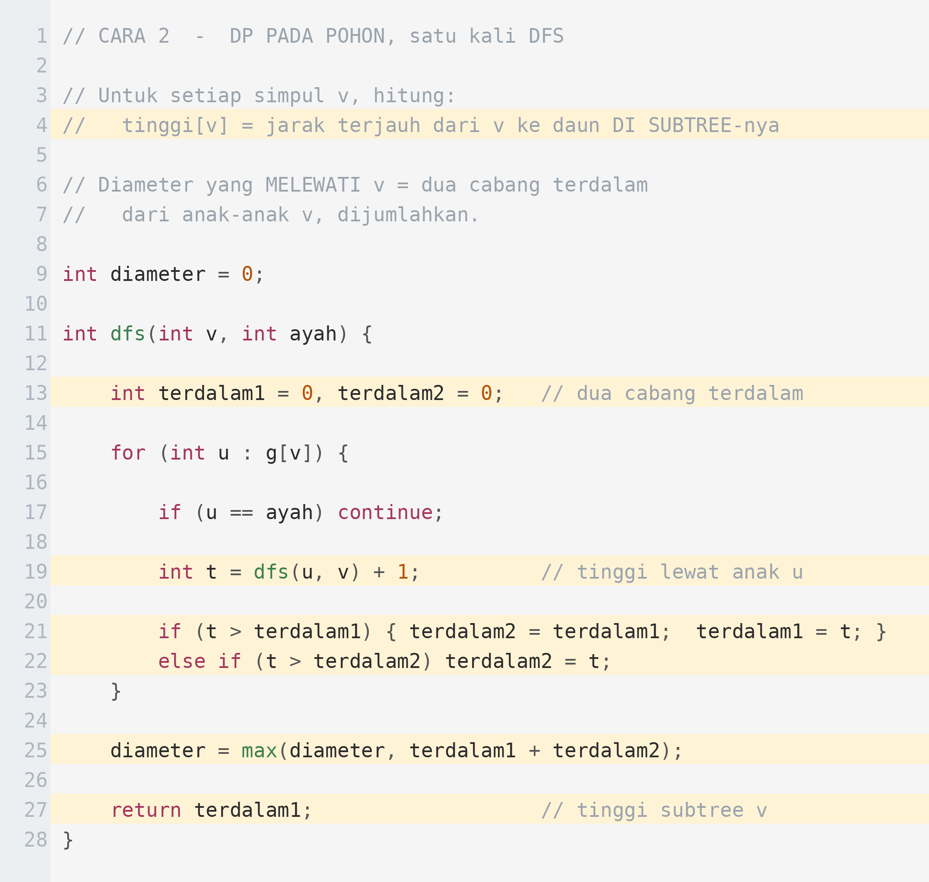
DP pada Pohon
Untuk setiap simpul, cari dua cabang terdalam lalu jumlahkan. Yang dikembalikan hanya cabang terdalamnya.
1
tinggi[v] berarti jarak terjauh dari v ke daun DI DALAM subtree-nya sendiri, bukan di seluruh pohon.
2
Dua variabel menyimpan cabang terdalam pertama dan kedua. Tidak perlu menyimpan seluruh daftar anak.
3
Nilai kembalian dfs anak ditambah satu, karena sisi dari v ke anak itu ikut dihitung.
4
Pola pembaruan dua nilai terbesar: bila lebih besar dari yang pertama, geser yang pertama menjadi kedua. Hafalkan pola tiga baris ini.
5
Diameter yang MELEWATI v adalah jumlah dua cabang terdalam. Nilai global diperbarui di sini, di setiap simpul.
6
Yang dikembalikan hanya SATU cabang terdalam, karena orang tua hanya bisa menuruni satu cabang dari v.

Slide 17
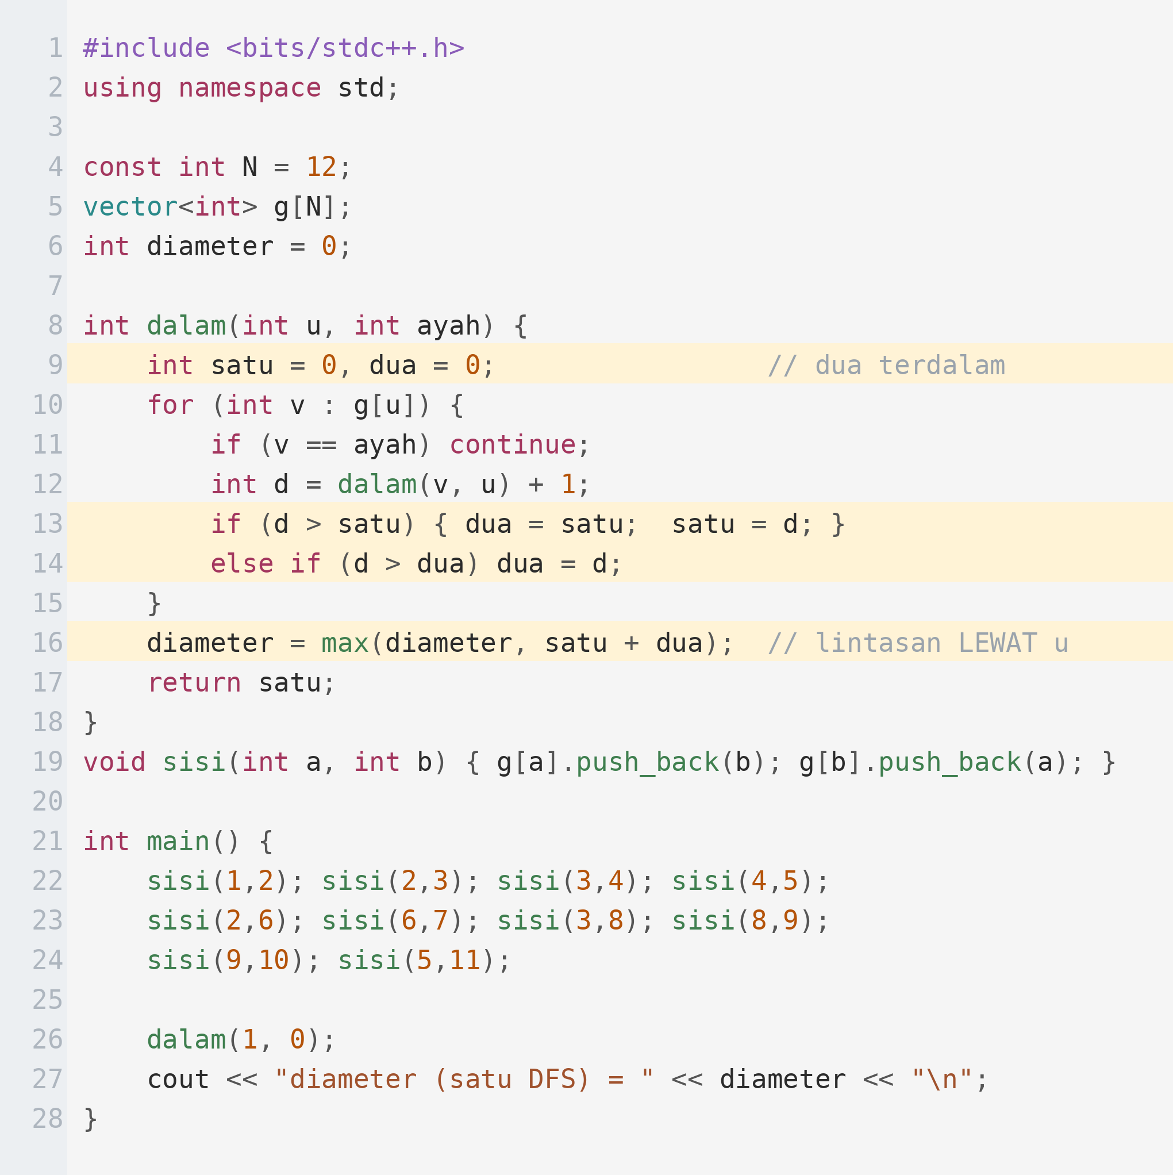
Kenapa Cukup Dua Cabang
Cara kedua: satu DFS yang di setiap simpul menggabungkan dua kedalaman terdalam. Hasilnya harus sama dengan dua kali BFS.
PENJELASAN
Setiap lintasan pasti punya satu simpul tertinggi, dan di simpul itu lintasannya turun ke dua cabang berbeda. Karena itu cukup menggabungkan dua kedalaman terdalam di setiap simpul.
Setiap lintasan di pohon punya tepat satu simpul paling atas.
Di simpul itu, lintasannya memakai dua cabang berbeda.
Cabang ketiga tidak pernah membantu — lintasan hanya punya dua ujung.
Cara ini juga bekerja pada pohon berbobot, cukup ganti +1 dengan bobotnya.

Slide 18
Membandingkan Dua Cara
Pada soal diameter polos, pilih yang lebih cepat kamu tulis. Pada varian, cara DP hampir selalu menang.
Aspek | Dua kali BFS | DP pada pohon
Panjang kode | Lebih pendek | Sedikit lebih panjang
Pohon berbobot | Boleh, asal tak negatif | Boleh, termasuk bobot negatif
Mengembalikan jalurnya | Perlu menyimpan orang tua | Perlu penanganan tambahan
Diameter tiap subtree | Tidak bisa langsung | Gratis, sudah terhitung
Berlaku pada graf umum | Tidak, hanya pohon | Tidak, hanya pohon
Rekomendasi | Soal diameter polos | Bila ada varian atau bobot negatif

Slide 19
04
Aplikasi
Pusat, radius, dan varian

Slide 20
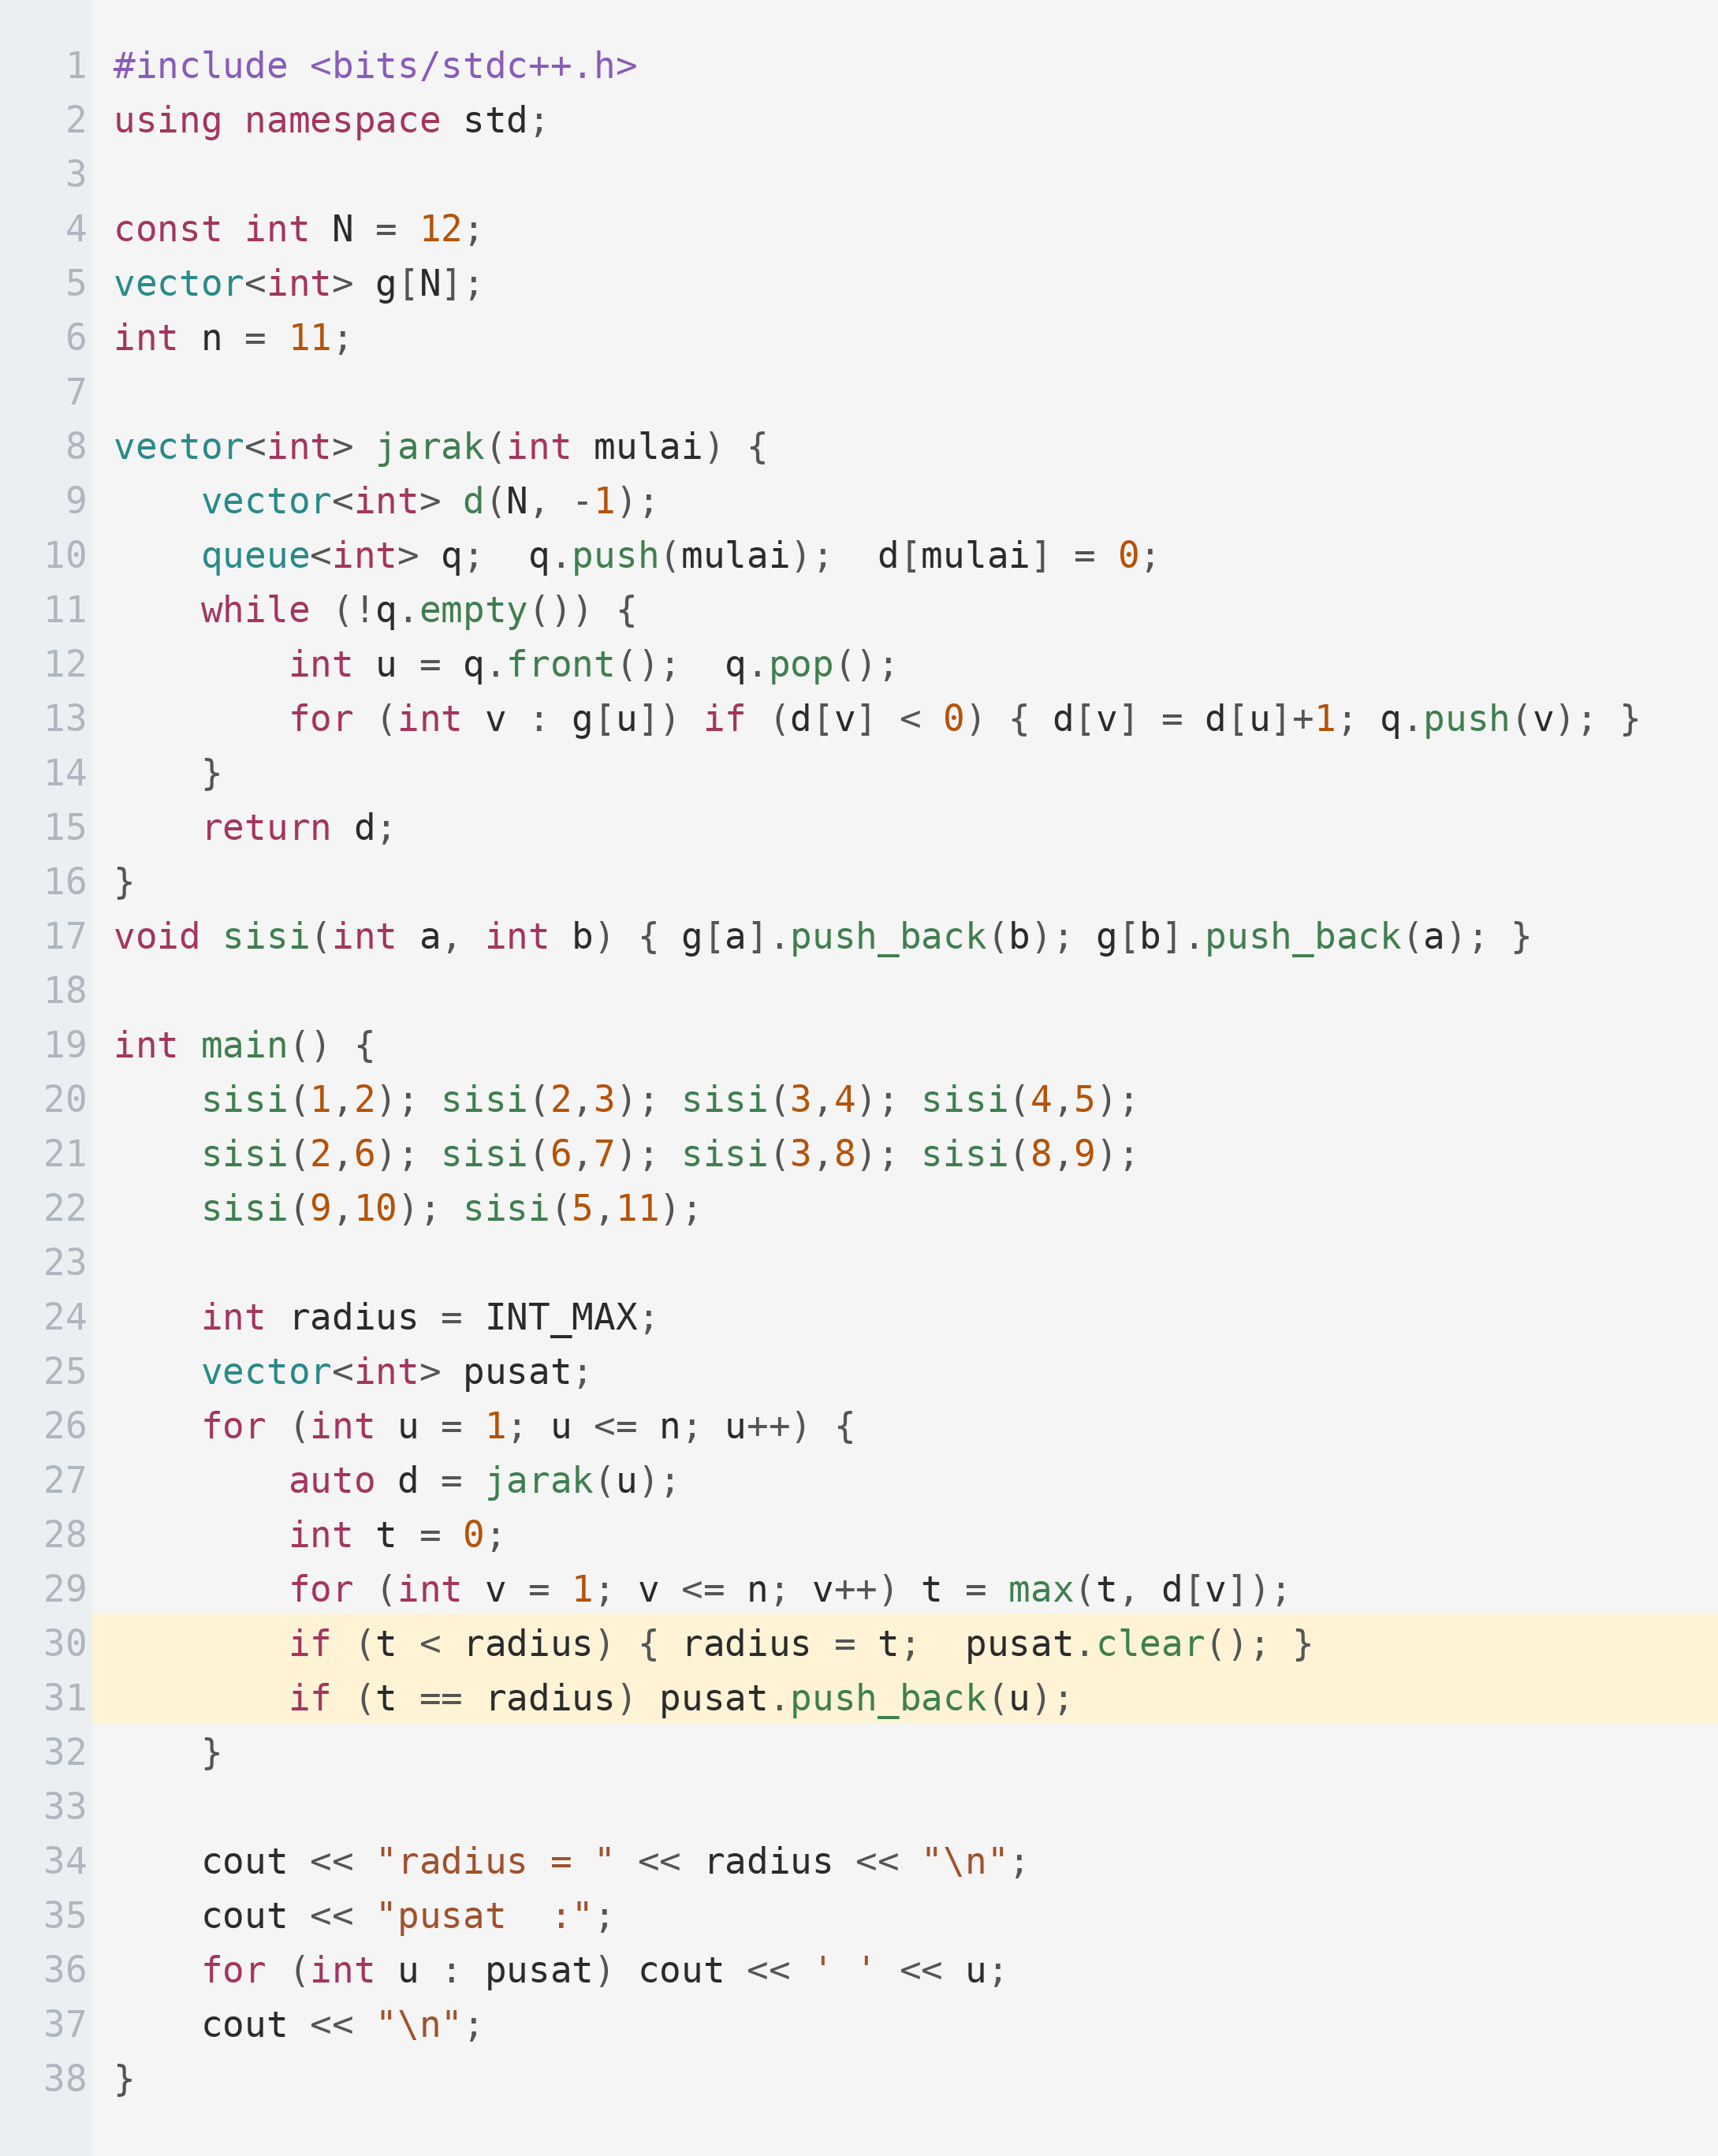
Lima Aplikasi Langsung
Aplikasi tersering: mencari pusat pohon — simpul yang jarak terjauhnya paling kecil. Ia selalu berada di tengah diameter.
PENJELASAN
Pusat pohon selalu satu atau dua simpul, dan selalu terletak di tengah lintasan diameter. Lima aplikasinya: pusat, radius, penempatan fasilitas, akar pohon kanonik, dan pemeriksaan isomorfisme.
Radius = jarak terjauh minimum; diameter = jarak terjauh maksimum.
Pusat selalu satu simpul (diameter genap) atau dua (diameter ganjil).
Pusat = titik tengah lintasan diameter — tidak perlu mencoba semua simpul.
Mengakarkan pohon di pusatnya membuat bentuknya kanonik.

Slide 21
Jebakan yang Sering Terjadi
Empat kesalahan yang menyumbang hampir seluruh bug pada soal diameter.
Memakai dua kali BFS pada graf berkulang
Argumen kebenarannya hanya berlaku pada pohon. Bila grafnya punya siklus, jawabannya bisa salah tanpa peringatan.
Bobot negatif
Dua kali BFS atau DFS mengandalkan asumsi bahwa jarak selalu bertambah. Pada bobot negatif, pakai cara DP.
Kedalaman rekursi
Pohon berbentuk rantai membuat DFS sedalam n. Untuk n = 2 x 10^5, pertimbangkan versi iteratif atau naikkan batas stack.
Menghitung simpul, bukan sisi
Diameter biasanya diukur dalam banyaknya SISI. Jalur dengan 7 simpul berdiameter 6. Baca definisi pada soal dengan teliti.

Slide 22
05
Contoh Soal
Dari pernyataan sampai kode lengkap

Slide 23
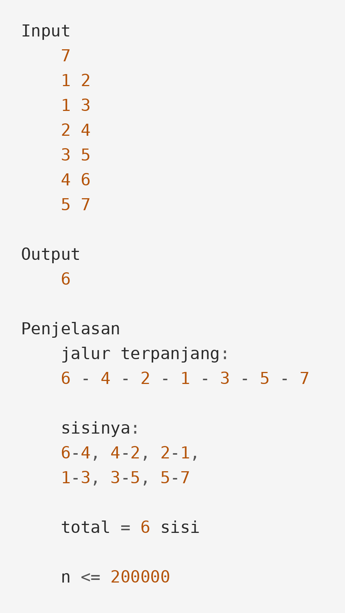
Latihan Terbimbing
SOAL
Jalur Terpanjang
Diberikan pohon dengan n simpul. Tentukan panjang jalur terpanjang di antara semua pasangan simpul, diukur dalam banyaknya sisi.
1 <= n <= 200000
pohon terhubung dengan n - 1 sisi
batas waktu 1 detik

Slide 24
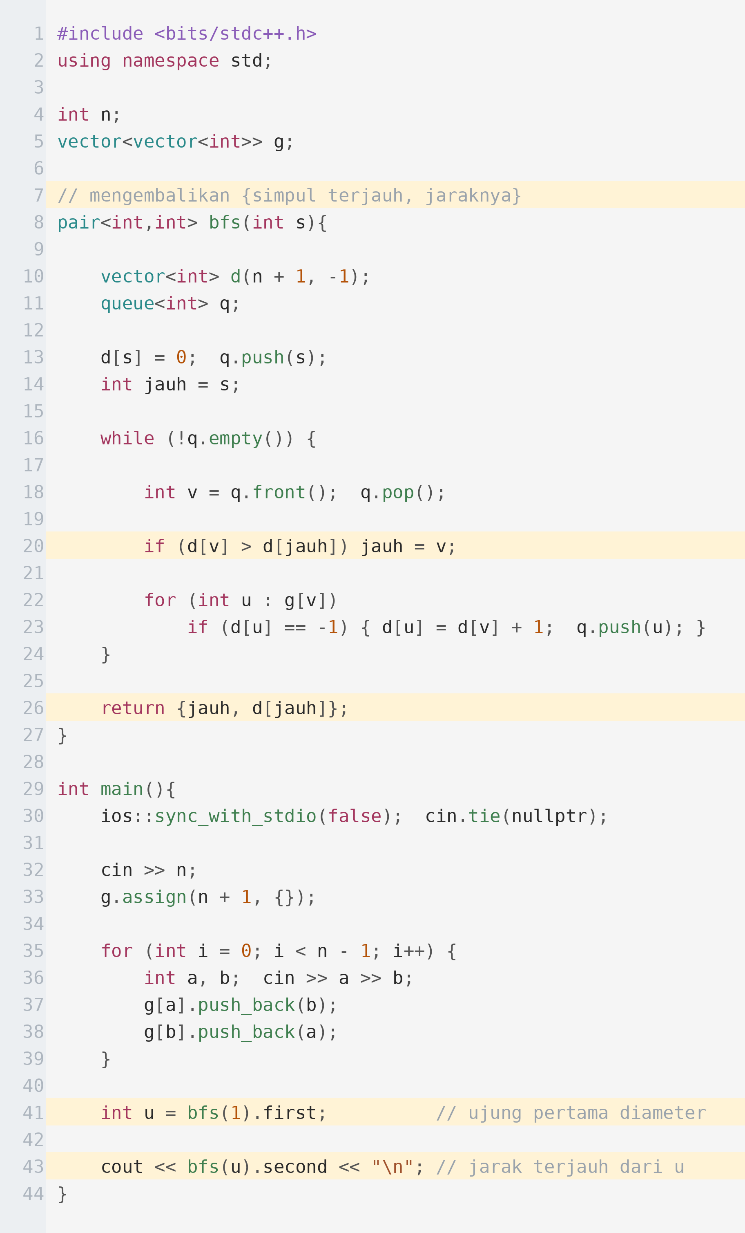
Pembahasan Lengkap
Dua pemanggilan BFS, dan seluruh jawabannya ada di baris terakhir.
PENJELASAN
Kompleksitas O(n) karena BFS dijalankan tepat dua kali. Versi BFS dipilih daripada DFS karena aman dari stack overflow pada pohon berbentuk rantai.

Slide 25
Latihan Mandiri
Dua soal pertama adalah diameter langsung; tiga berikutnya memakai variannya.
Soal | Yang dilatih | Tingkat
CSES — Tree Diameter | Diameter polos, dua kali BFS | Mudah
CSES — Tree Distances I | Jarak terjauh dari SETIAP simpul — rerooting | Menengah
CSES — Tree Distances II | Jumlah jarak dari setiap simpul | Menengah
Codeforces 1092F | DP pohon dengan rerooting | Menengah
Codeforces 379F | Diameter yang diperbarui setelah penambahan simpul | Sulit

Slide 26
Ringkasan
Empat hal yang perlu terbawa dari materi ini.
Simpul terjauh selalu ujung diameter
Dari simpul mana pun, yang terjauh pasti salah satu ujung diameter. Sifat inilah yang membuat dua kali BFS cukup.
Setiap jalur punya satu titik belok
Pada cara DP, jalur terpanjang yang melewati v adalah jumlah dua cabang terdalam dari v. Pola ini berulang di banyak soal DP pohon.
Kembalikan satu cabang, catat dua
Fungsi DFS mengembalikan cabang terdalam saja, tetapi memperbarui jawaban global dengan jumlah dua cabang terdalam.
Argumennya runtuh di luar pohon
Dua kali BFS hanya benar pada pohon tanpa bobot negatif. Bila salah satu syarat tidak terpenuhi, pakai cara DP.

